Slide 1
Todolist 2 1. část řešení – formulář pro vytváření/úpravu úkolů

Slide 2
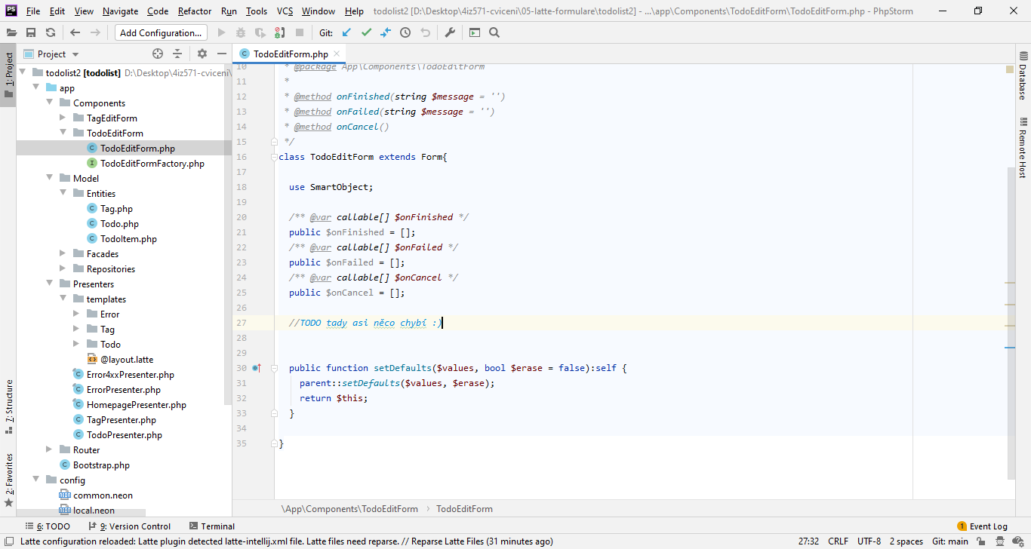
Rozchodit aplikaci staženou z githubu už určitě umíte, zkusíme se tedy rovnou podívat na potřebné úpravy…
Naším prvním úkolem je vytvořit formulář pro vytváření nových úkolů a jejich úpravu. Nejprve se tedy seznámíme se stavem projektu, ze kterého vycházíme.
V projektu přibyl TodoEditForm, který je zatím vlastně jen prázdným základem formuláře.

Slide 3
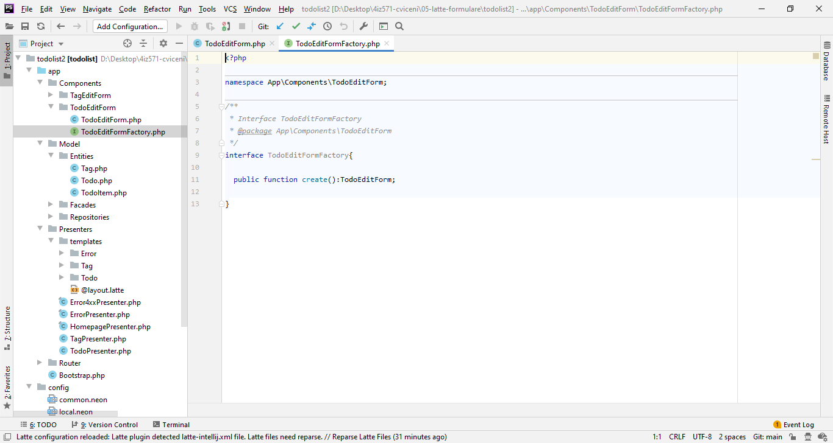
Kromě třídy samotného formuláře máme vytvořené také rozhraní (interface), podle kterého Nette dogeneruje tovární třídu, která našem formuláři předá závislosti.

Slide 4
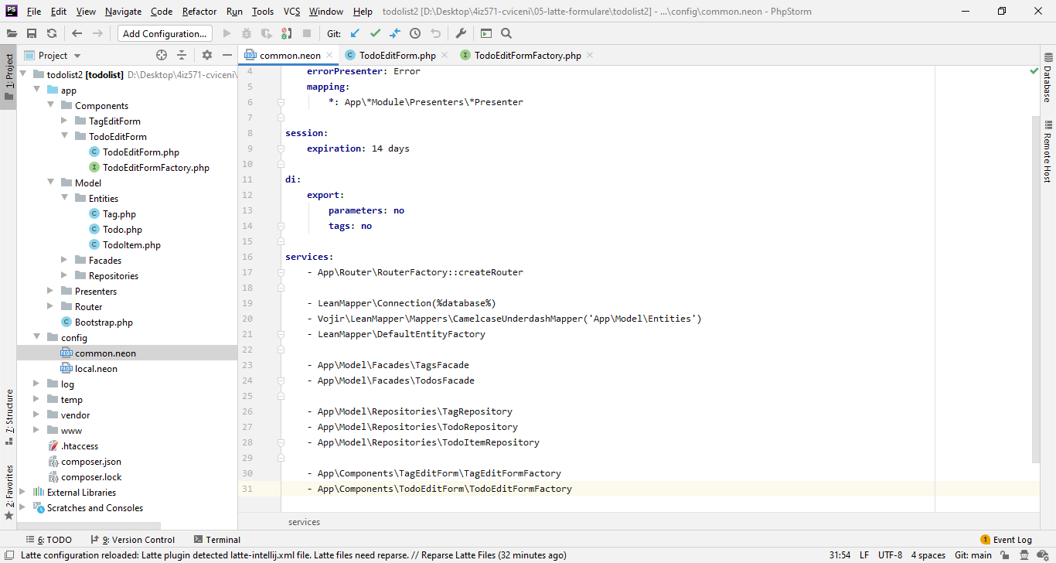
Rozhraní pro vytváření instancí formuláře je poté zaregistrované jako služba v configu.
Žádná další související funkcionalita tu hotova není, můžeme se tedy vrhnout do samotného programování.

Slide 5
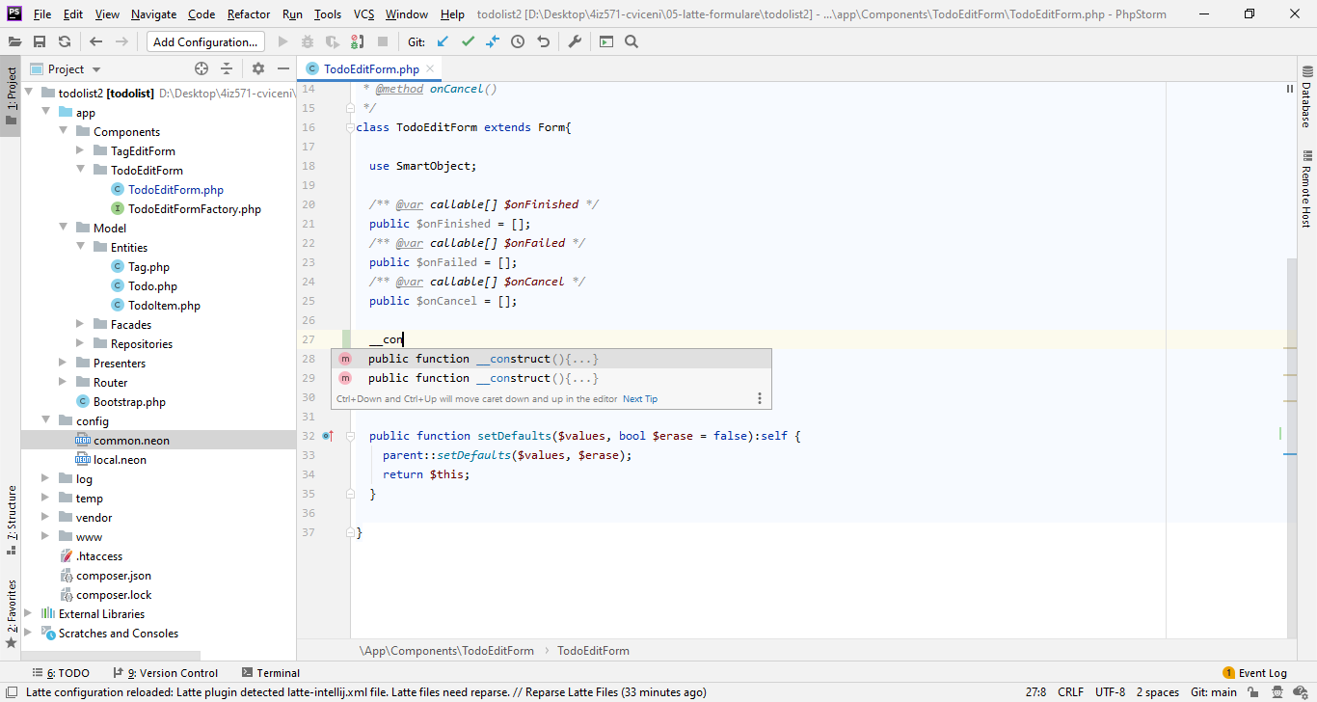
Ve formuláři budeme potřebovat pracovat s jednotlivými úkoly (Todo) – potřebujeme je načítat a ukládat.
Jako závislost tedy budeme potřebovat TodosFacade, která už je definovaná v modelu aplikace.
Závislost si necháme předat v rámci konstruktoru. Pokud používáme vhodné vývojové prostředí, rozhodně jej nemusíme psát celý ručně – napíšeme jen kousek názvu metody, ctrl+mezerník, zbytek dogeneruje editor…

Slide 6
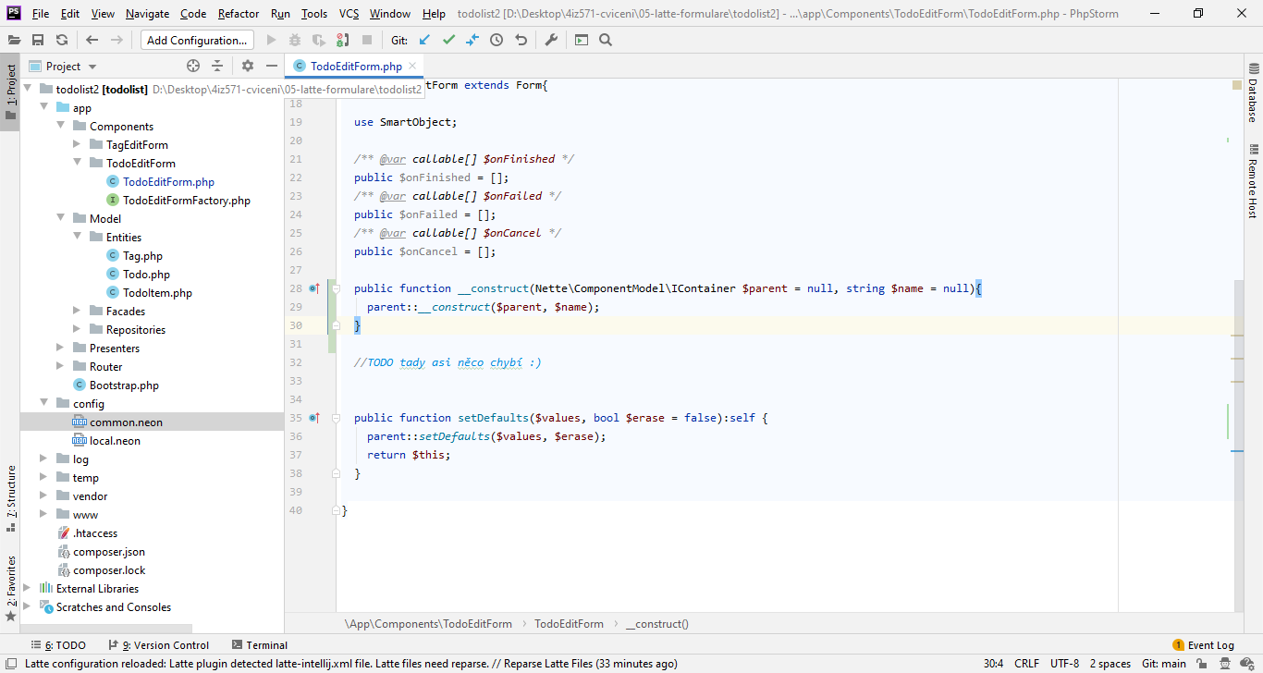
Dogenerovaný konstruktor bude vypadat takto. Do něj poté doplníme vlastní úpravy.

Slide 7
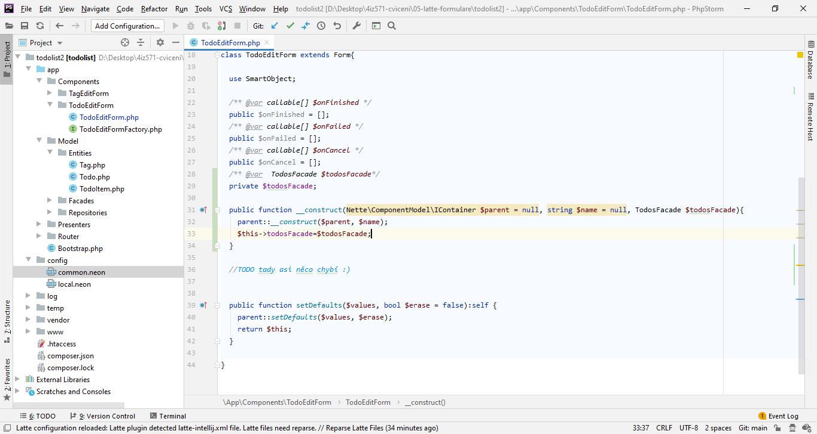
Necháme si předat TodosFacade, kterou si uložíme do private property ve třídě formuláře.

Slide 8
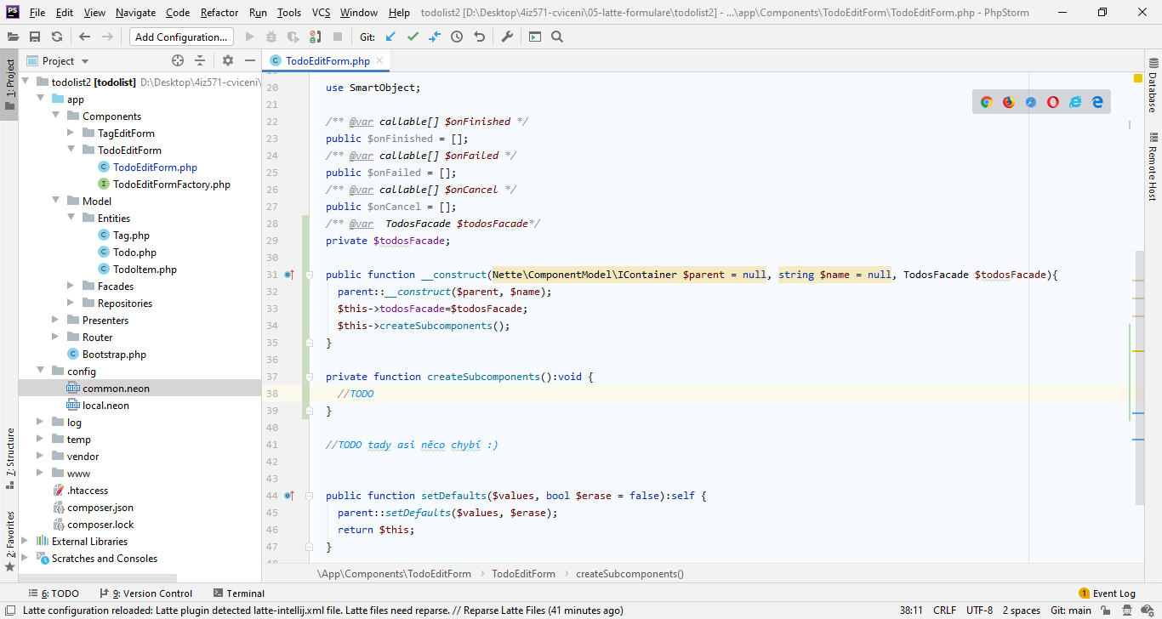
Následně si můžeme vybrat, jestli vytvoříme celý formulář v konstruktoru, nebo vytváření jeho prvků oddělíme do samostatné metody. Z důvodu přehlednosti doporučuji využít druhou variantu.

Slide 9
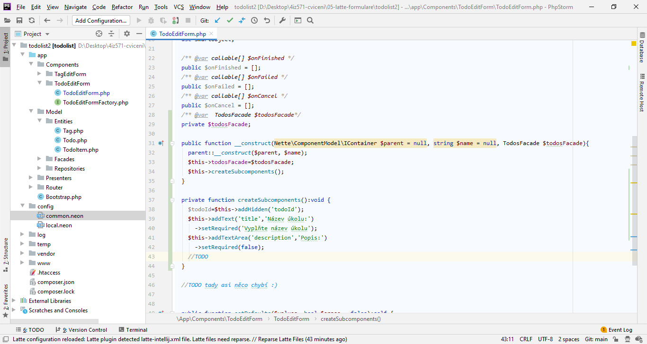
Jako první přidáme do formuláře pole pro název a popis úkolu. Všimněte si, že názvy cca odpovídají typům formulářových prvků, které chceme využít.
V případě, že je prvek povinný a nebude vyplněn, zobrazí se uživateli chyba zadaná do setRequired().
Hidden input pro todoId si pracovně uložíme do proměnné – budeme jej ještě potřebovat u nastavení validací.

Slide 10
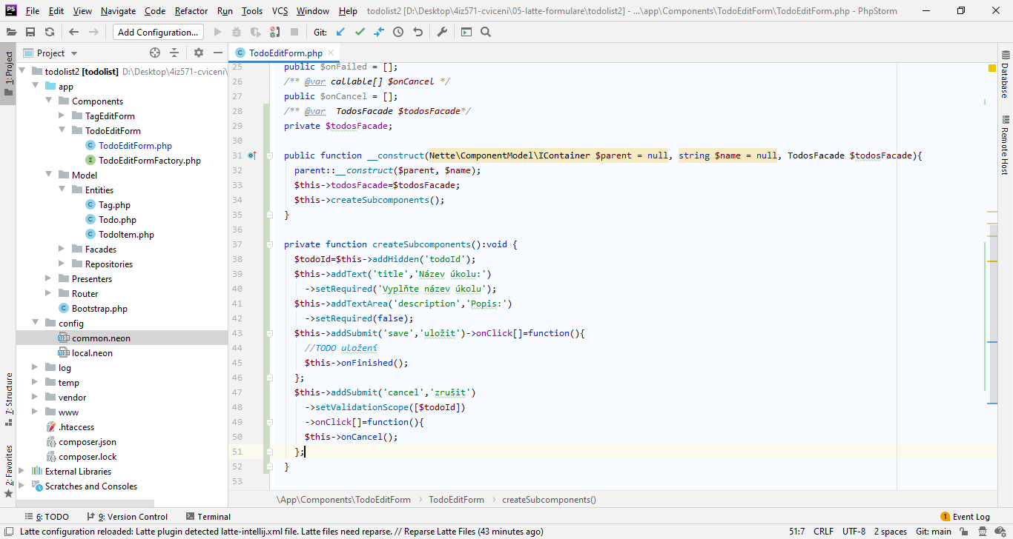
Poté přidáme do formuláře 2 odesílací tlačítka. První z nich bude sloužit pro uložení, druhé pro zrušení editace.
U rušení editace je nutné nastavit validationScope – pole prvků, které se mají předávat v případě kliknutí na dané tlačítko (a tedy také kontrolovat). Bylo by hloupé nutit uživatel vyplnit všechny prvky správně, aby mohl editaci zrušit. Necháme si tedy předat jen todoId, které je využitelné pro finální přesměrování.
Pro zpracování formuláře využíváme návrhovou strukturu využívající „události“ – formulář po editaci uloží data a dá vědět, že je hotov, či že se to nepovedlo. Samotné přesměrování atp. poté zařídí presenter.

Slide 11
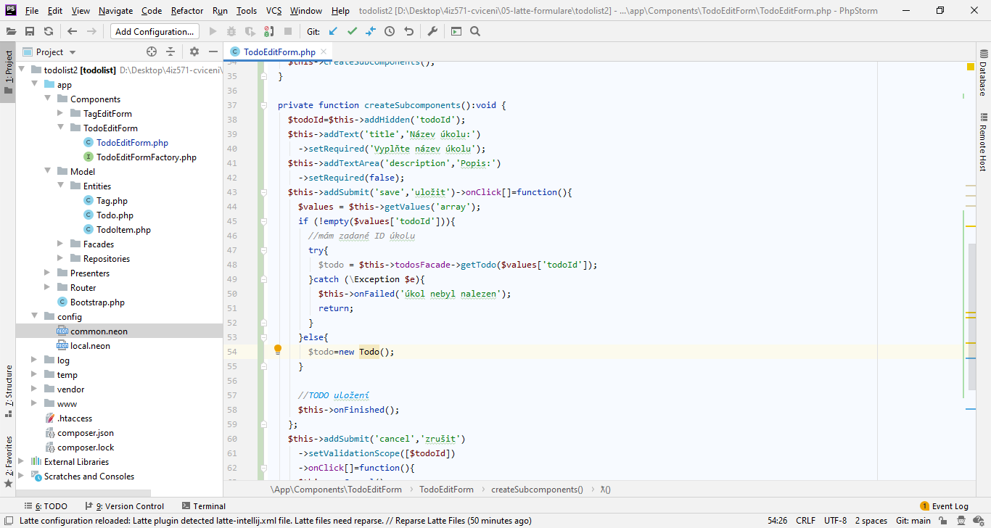
A jdeme ukládat. Získáme hodnoty z formuláře v podobě pole. Jeden a ten samý formulář bude sloužit nejen pro vytváření nových úkolu, ale také pro jejich editaci – pokud je tedy zadané todoId, zkusíme úkol najít v databázi. Pokud není, vytvoříme nový objekt Todo.

Slide 12
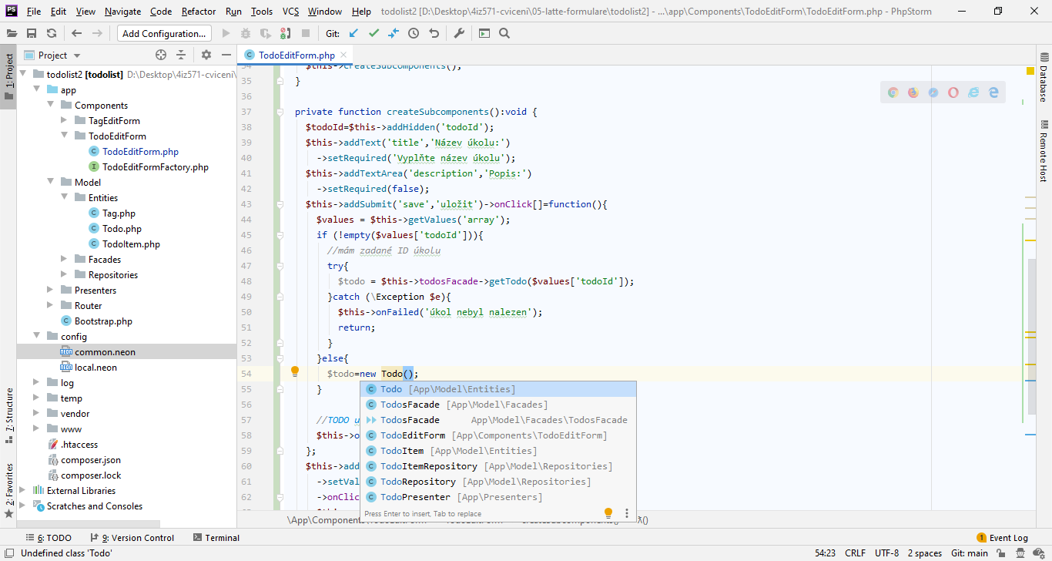
Všimněte si, že editor nám sám nahlásí, že používáme nedefinovanou třídu. Celý název třídy je totiž App\Model\Entities\Todo, ale my jsme na začátek tohoto souboru nenapsali příslušný import (use ….)
Ctrl+mezerník, necháme import dogenerovat.

Slide 13
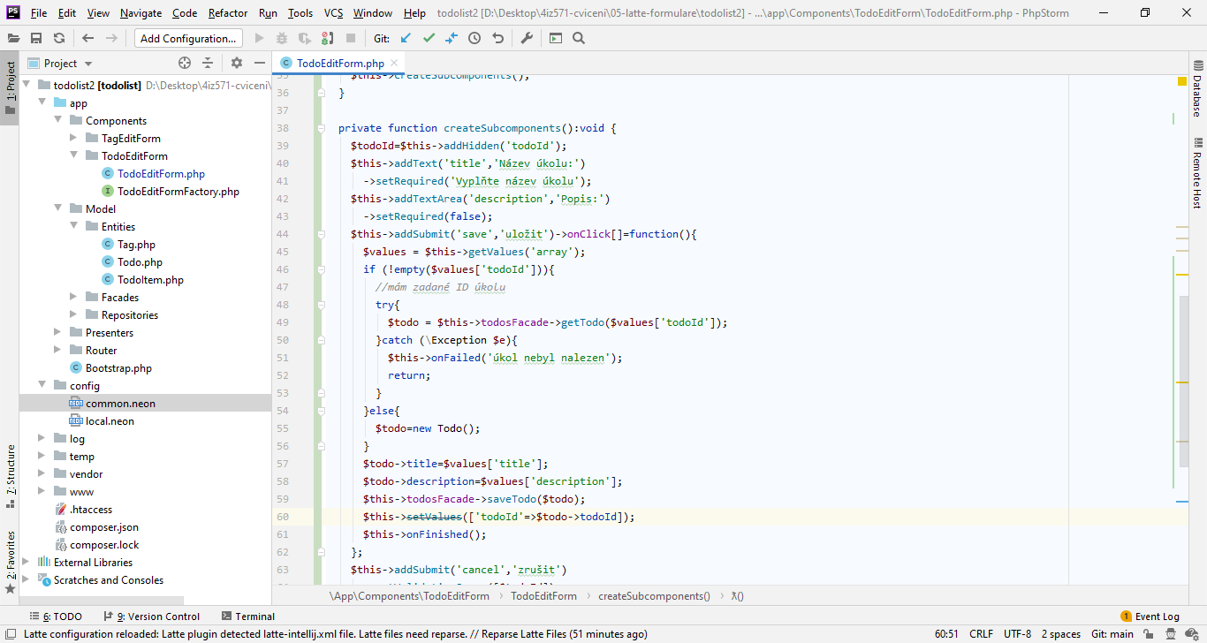
Do úkolu přiřadíme hodnoty z formuláře a pomocí TodosFacade jej uložíme.
Následně pomocí setValues() zpětně zadáme todoId do hodnot formuláře – pokud byl vytvořen nový úkol, již má ID přiložené databází. Z formuláře si jej pak může přebrat callbacková funkce, kterou v presenteru přidáme do onFinished události formuláře.

Slide 14
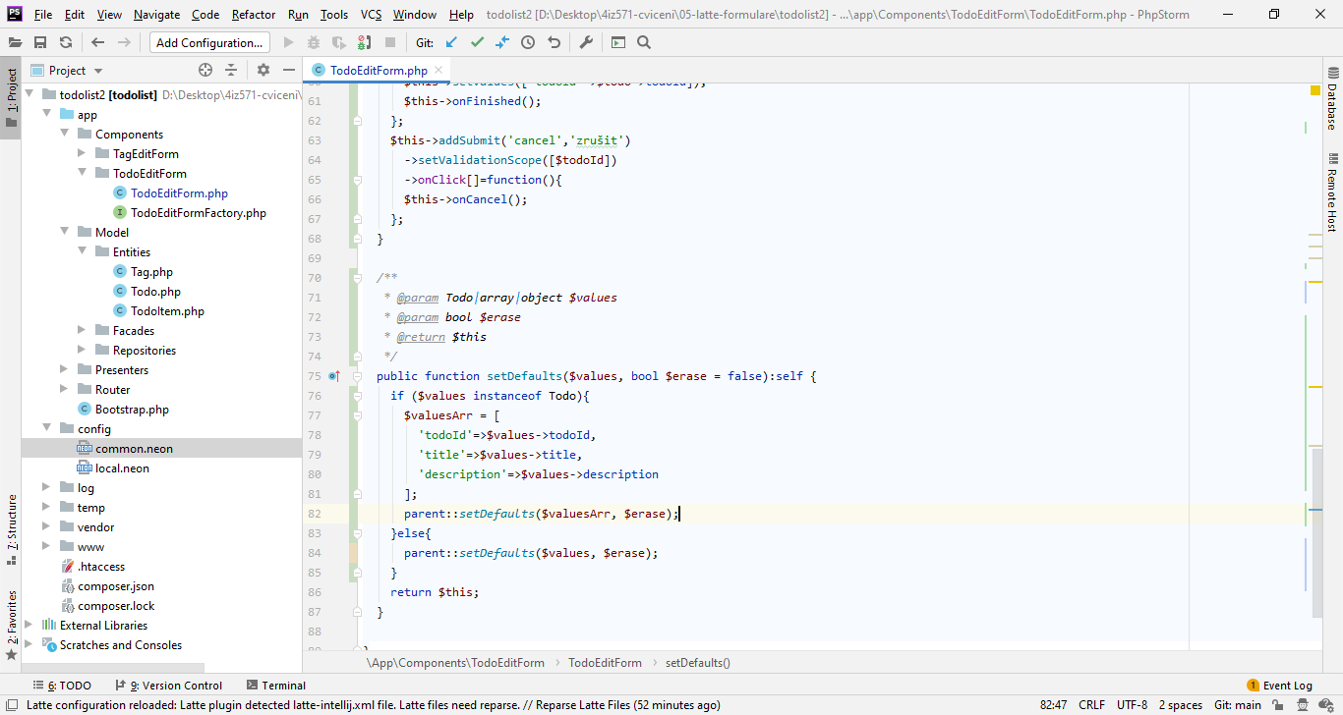
Nakonec ještě upravíme metodu setDefaults tak, aby bylo možné jako parametr zadat rovnou objekt Todo a daná metoda z něj připravila pole s parametry, které se použijí jako výchozí hodnoty formuláře.

Slide 15
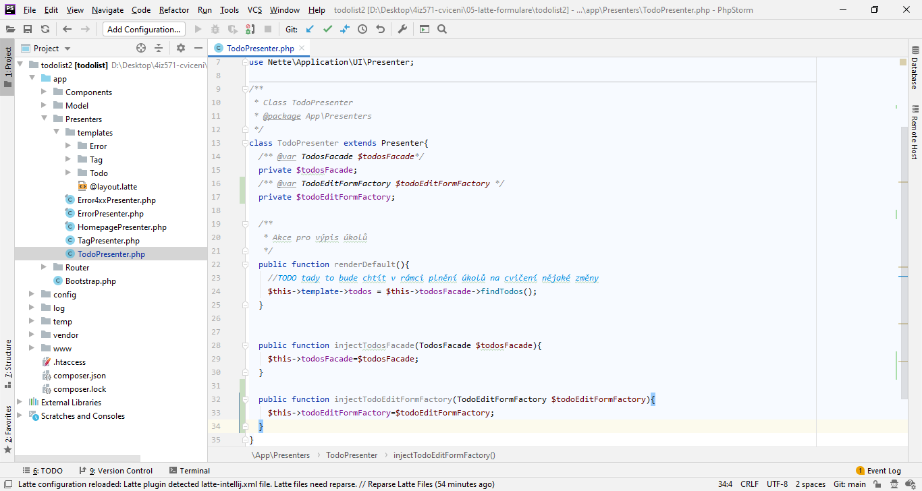
Formulář máme připraven, jdeme jej přidat do presenteru. Otevřeme si TodoPresenter a necháme si do něj jako závislost předat rozhraní pro vytváření formuláře (TodoEditFormFactory).
Volitelné doplnění:
Pokud by se vám nelíbilo, že tovární třídu vygeneruje Nette podle daného interface samo, můžete místo interface definovat TodoEditFormFactory klidně jako celou třídu s konstruktorem a metodou create(). Pokud má ale tovární třída jen předávat závislosti, je zbytečné psát ji ručně ☺

Slide 16
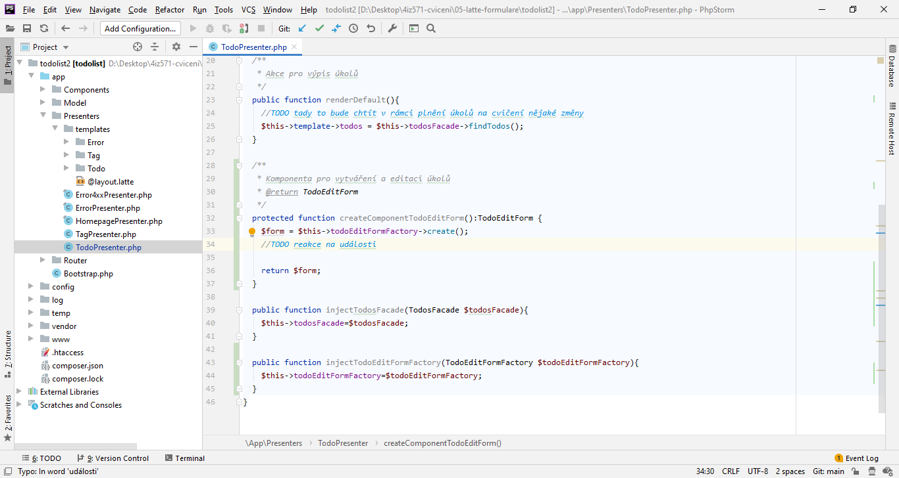
Aby bylo možné formulář používat jako komponentu presenteru, definujeme metodu createComponentTodoEditForm. Komponenta se pak bude jmenovat „todoEditForm“.
Pro vytvoření instance formuláře používáme továrnu, kterou jsme si nechali vložit jako závislost presenteru v předchozím kroku.

Slide 17
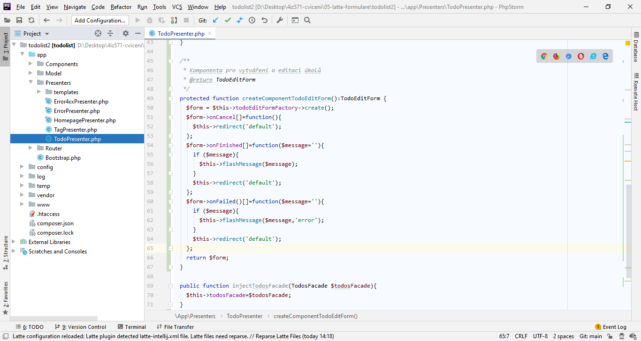
Do formuláře poté přidáme reakce na události (ve formuláři jsou to public properties typu pole, do kterých přidáme anonymní funkce)

Slide 18
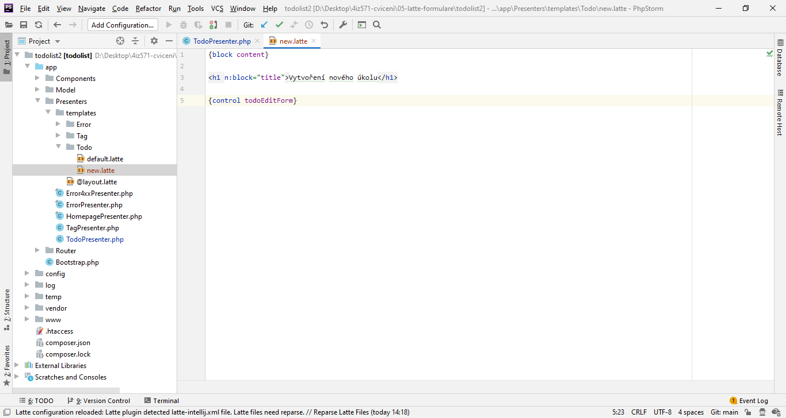
Pro vytváření nových úkolů budeme chtít vytvořit akci „new“ v presenteru TodoPresenter.
Jelikož daná akce má jen vykreslit stejnojmennou šablonu, nemusíme ji definovat v presenteru, ale rovnou vytvoříme šablonu Todo/new.latte
Všimněte si, že makro control nám do šablony vloží komponentu formuláře.

Slide 19
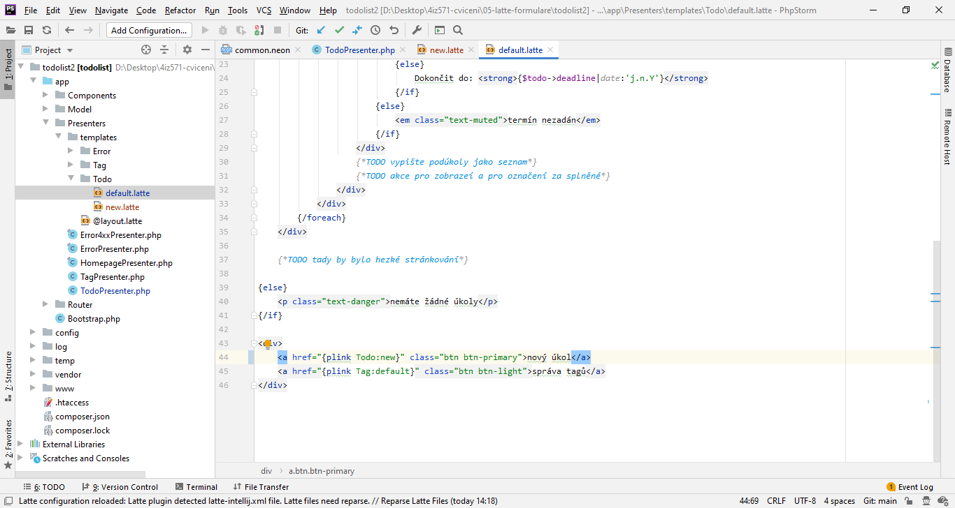
Do šablony s přehledem úkolů ještě doplníme odkaz na akci „new“…

Slide 20
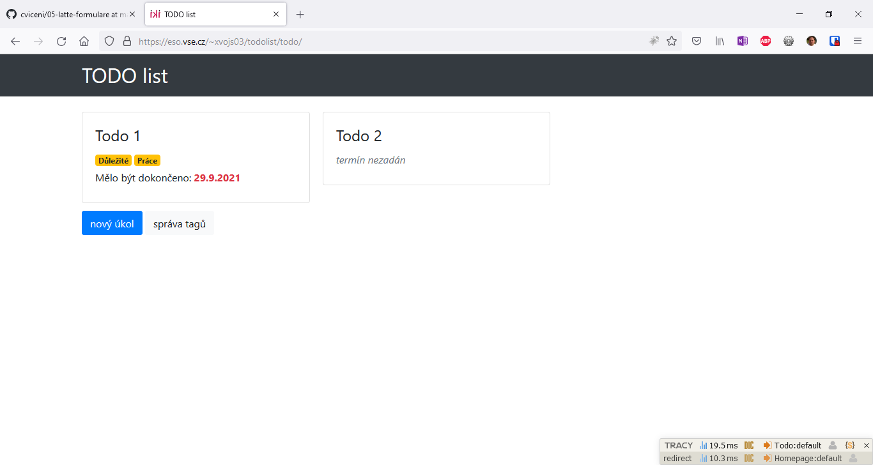
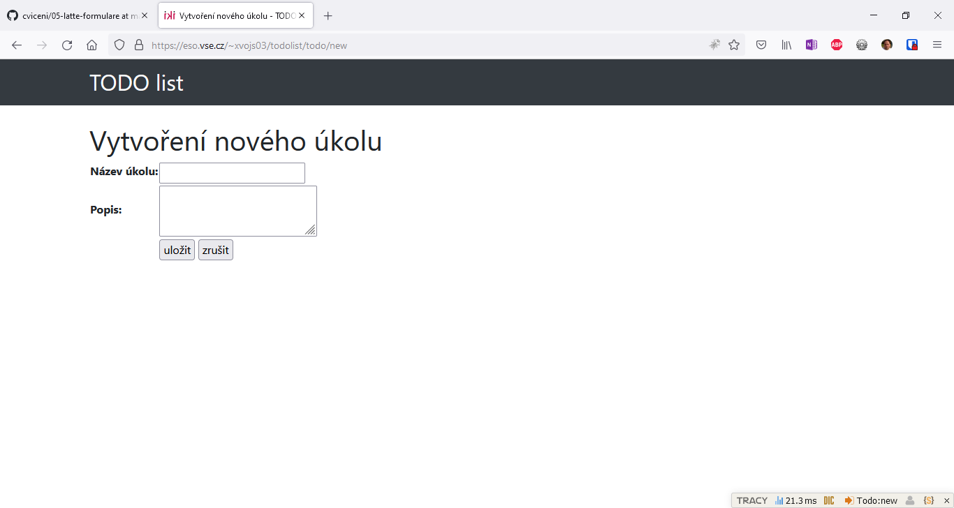
…a můžeme to zkontrolovat v prohlížeči.
Po kliknutí na tlačítko „nový úkol“ jsme přesunuti na /todo/new, kde máme funkční formulář pro vytvoření nového úkolu.

Slide 21
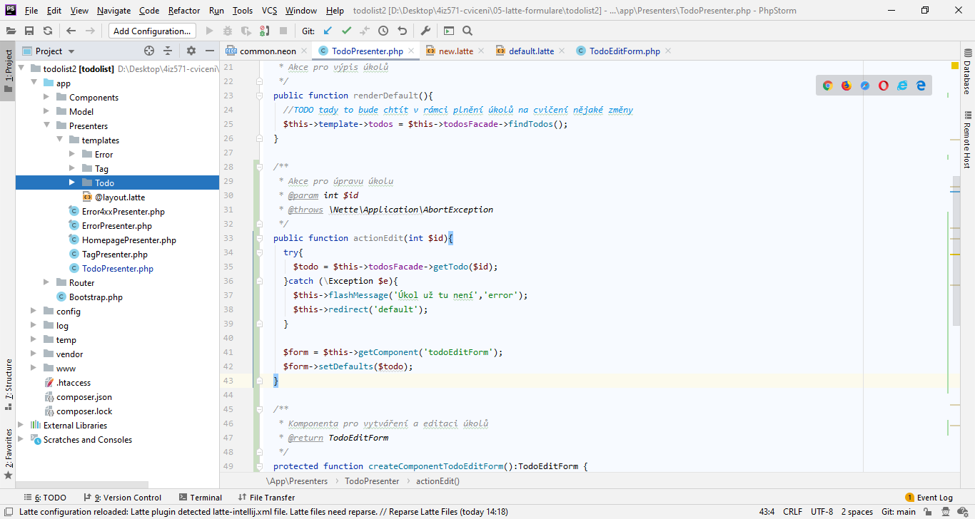
Editace bude probíhat obdobně, jen v tomto případě budeme potřebovat do formuláře doplnit výchozí hodnoty.
Vytvoříme si v presenteru metodu pro akci „edit“, ve které zkusíme najít úkol podle jeho ID a pokud se nám to povede, tak si vyžádáme komponentu „todoEditForm“ a zavoláme na ní metodu setDefaults(), která zadá výchozí hodnoty z úkolu do formuláře.

Slide 22
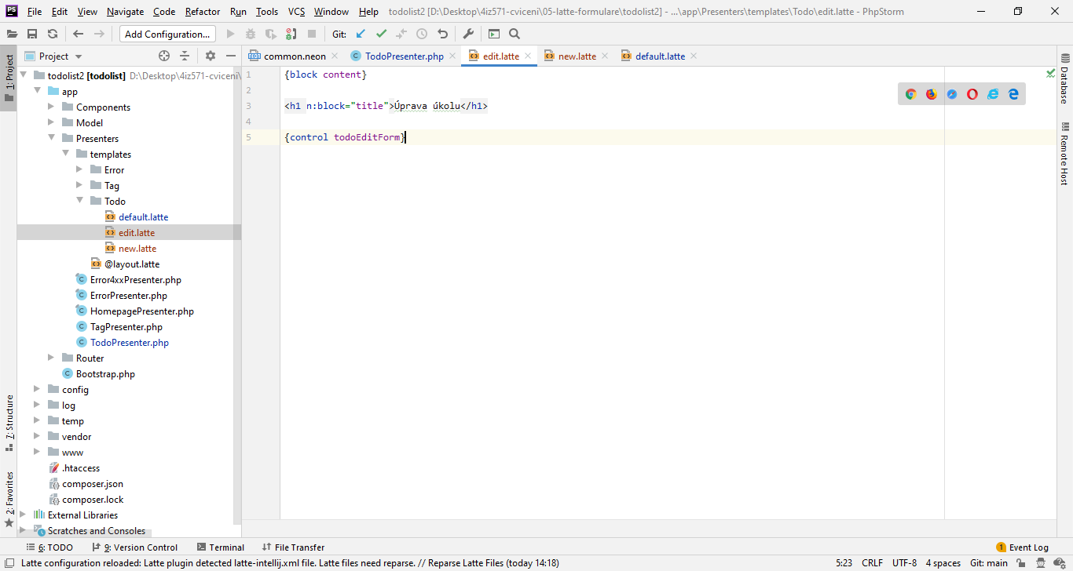
K akci „edit“ pak vytvoříme také potřebnou šablonu, která jen zobrazí komponentu formuláře.
Volitelně bychom tu ale mohli mít např. nadpis z původního úkolu atp. ☺

Slide 23
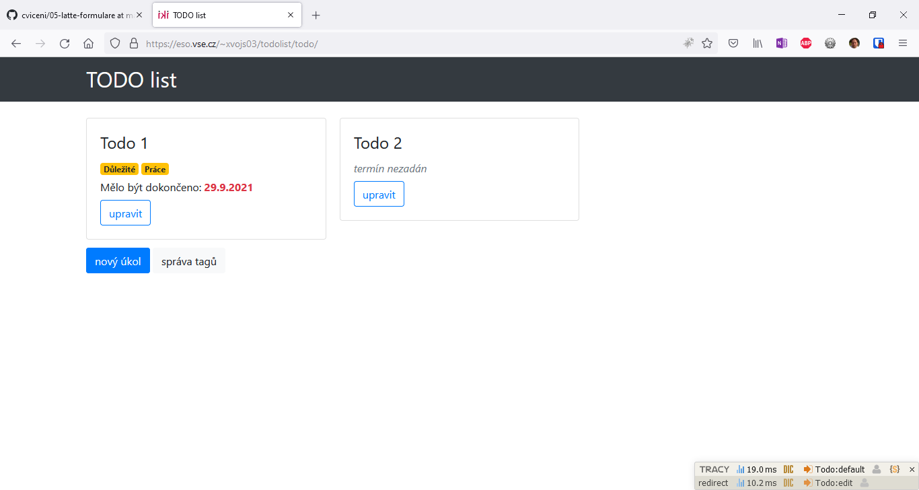
Nakonec funkcionalitu zkontrolujeme v prohlížeči ☺
V dalším pokračování poté formulář rozšíříme o tagy atp. a doplníme možnost označit úkol jako hotový.

